Slide 1
Colabora en línea con Word
Caso de adopción 5.1

Slide 2
Índice de contenidos
5.0. Introducción​
​
5.1. Colabora en línea con Word
​
5.2. Colabora en una presentación de PowerPoint
5.3. Colabora en un libro de Excel

Slide 3
Objetivos
Acceder a Microsoft Word desde la versión web para trabajar de manera colaborativa.
Activar, gestionar y desactivar el control de cambios para identificar y revisar las modificaciones en el documento Word.
Agregar, responder y gestionar comentarios para facilitar el trabajo asíncrono en Word.
Utilizar el control de versiones para restaurar cambios y mantener la integridad del documento Word.
Finalizar el documento Word desactivando el control de cambios y almacenándolo en la ubicación final.

Slide 4




¡Colabora en Word!
Patricia y Antonio, del Departamento de Bienestar Social y Familia, elaboran juntos un informe con Microsoft Word. Patricia crea un borrador en la nube, que ambos editan de forma síncrona y asíncrona, viendo los cambios en tiempo real o revisando por separado según su disponibilidad.
Un día, Patricia olvida su cargador. Sin problema: accede al documento desde su portátil personal usando la versión web de Word, sin necesidad de instalar nada. Así, trabajan siempre coordinados, desde cualquier lugar y dispositivo.
¿Vemos como lo hacen?

Slide 5


Consideraciones previas
Antes de ponerse a trabajar con el documento, es necesario crearlo en un espacio que permita el trabajo colaborativo. Este espacio es la nube y, gracias a las herramientas de almacenamiento en la nube como OneDrive o SharePoint integradas en Microsoft 365, esto es posible.
Si la tarea a realizar forma parte de un proyecto, o existe un espacio compartido donde guardar el documento de trabajo, el documento debe crearse en ese espacio.
Si, por el contrario, se trata de una colaboración esporádica, se puede utilizar el OneDrive personal de una de las personas que participarán y compartirlo posteriormente.
Si quieres obtener más información sobre el almacenamiento en la nube, te recomendamos que visites el Caso de uso 1.

Slide 6
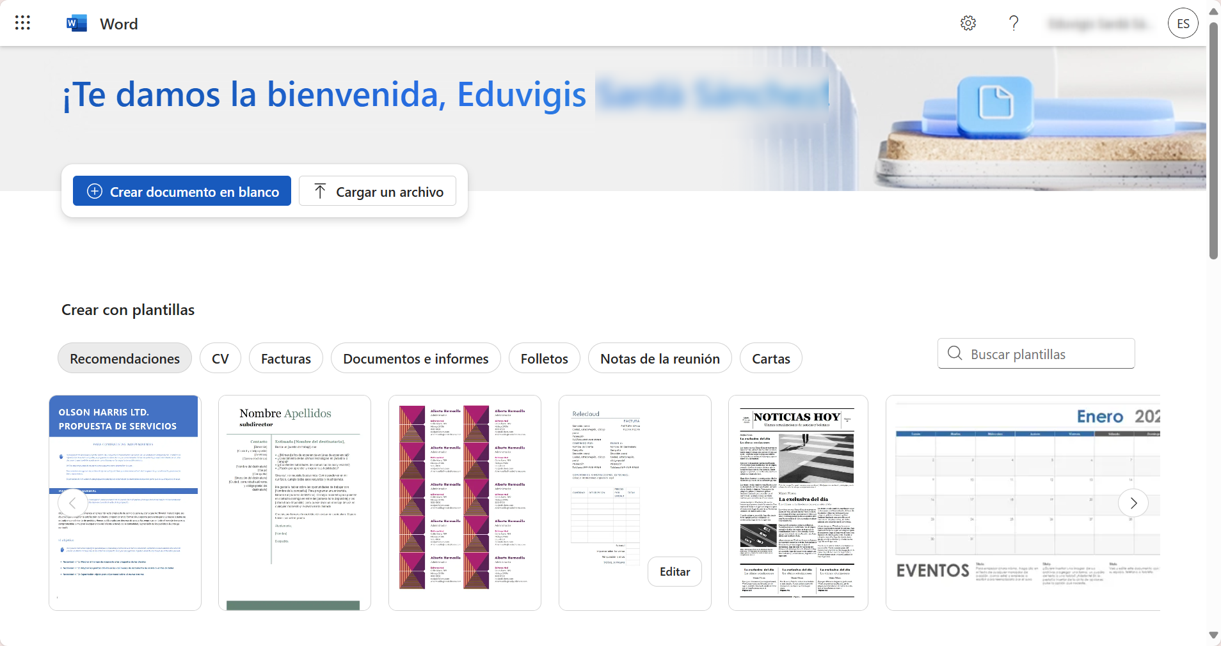
Crea un documento de Word
En una colaboración lo más práctico es trabajar con Word en su versión web. Para empezar, accede a Word Online desde el siguiente enlace:
https://word.cloud.microsoft/
También puedes acceder desde el panel de Microsoft 365 como se explica en el caso de adopción 1. Es importante que tengas la sesión iniciada con tus credenciales.
Una vez dentro, selecciona la opción “Crear documento en blanco” (1) y se abrirá directamente un Word vacío en el navegador.
1

Slide 7
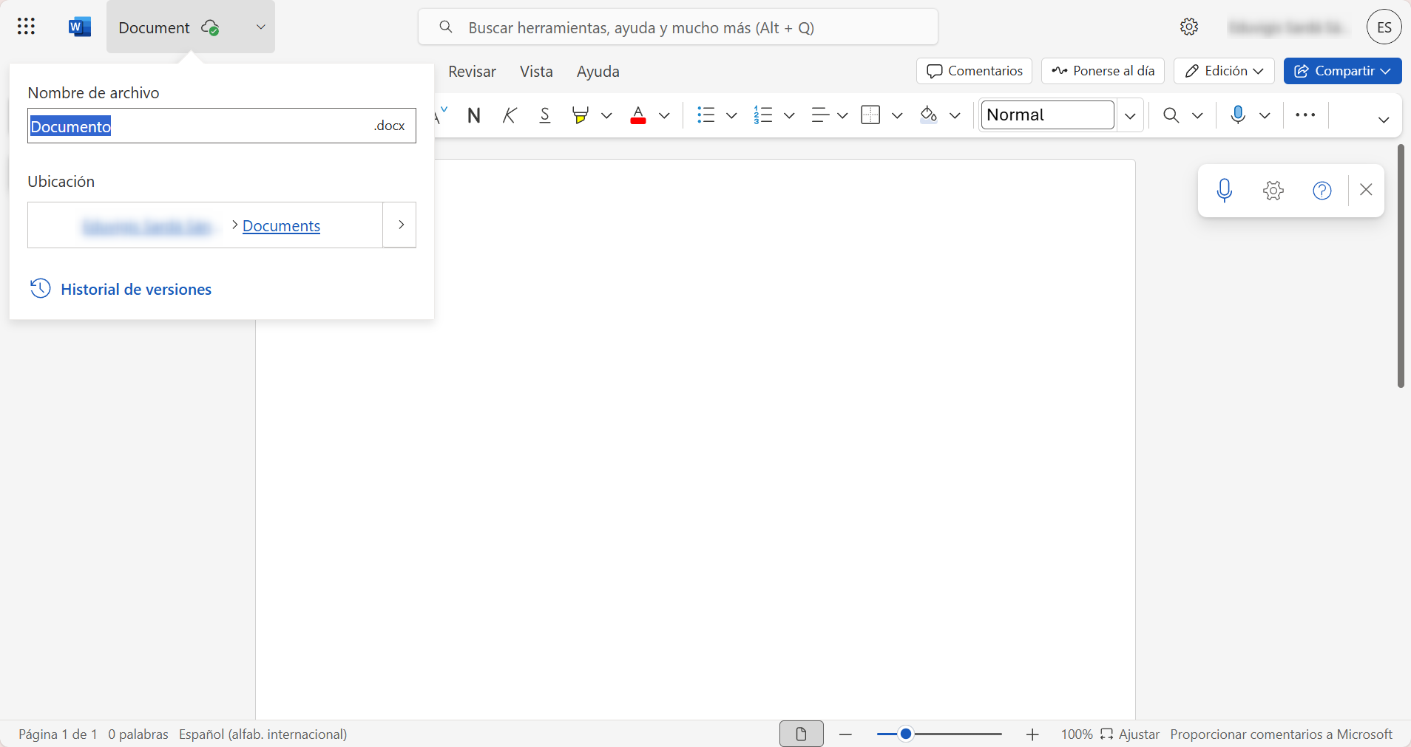
Crea un documento de Word
El documento se guarda automáticamente en la raíz de OneDrive, así que no tienes que preocuparte por perder cambios. Haz clic en el nombre del documento, por defecto, un documento nuevo se llamará “Documento” (1). Escribe su nombre (2) y, si lo deseas, puedes moverlo a la carpeta adecuada con la opción “Ubicación” (3).
1
2
3

Slide 8
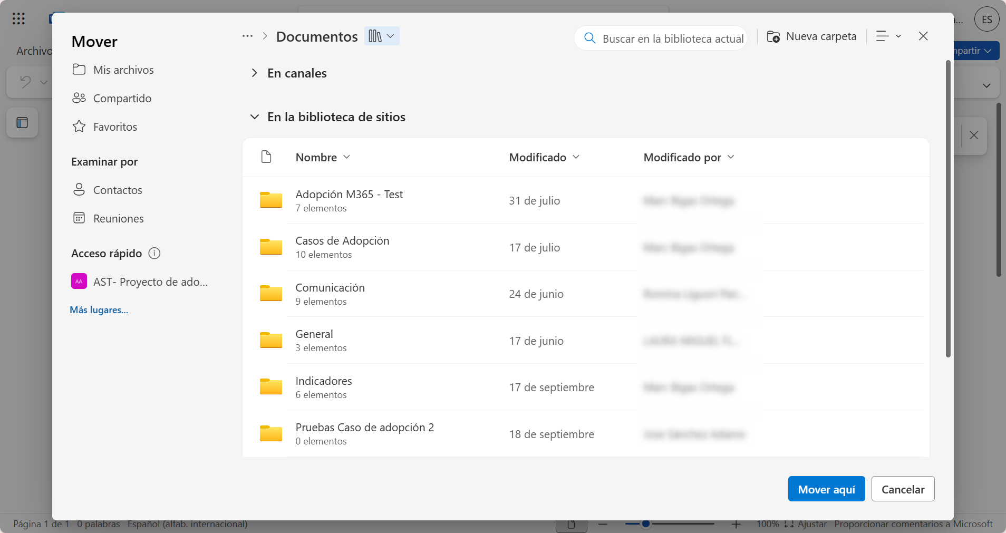
Mueve un documento de Word
Una vez que has hecho clic en la flecha de la diapositiva anterior, puedes mover el documento a SharePoint u otra carpeta en la nube. En el panel de la izquierda (1) encontrarás varias ubicaciones, pulsa en “Más lugares…” (2) para ver todos los sitios disponibles.
Una vez tengas la ubicación definitiva, haz clic en “Mover aquí” (3).
1
2
3

Slide 9
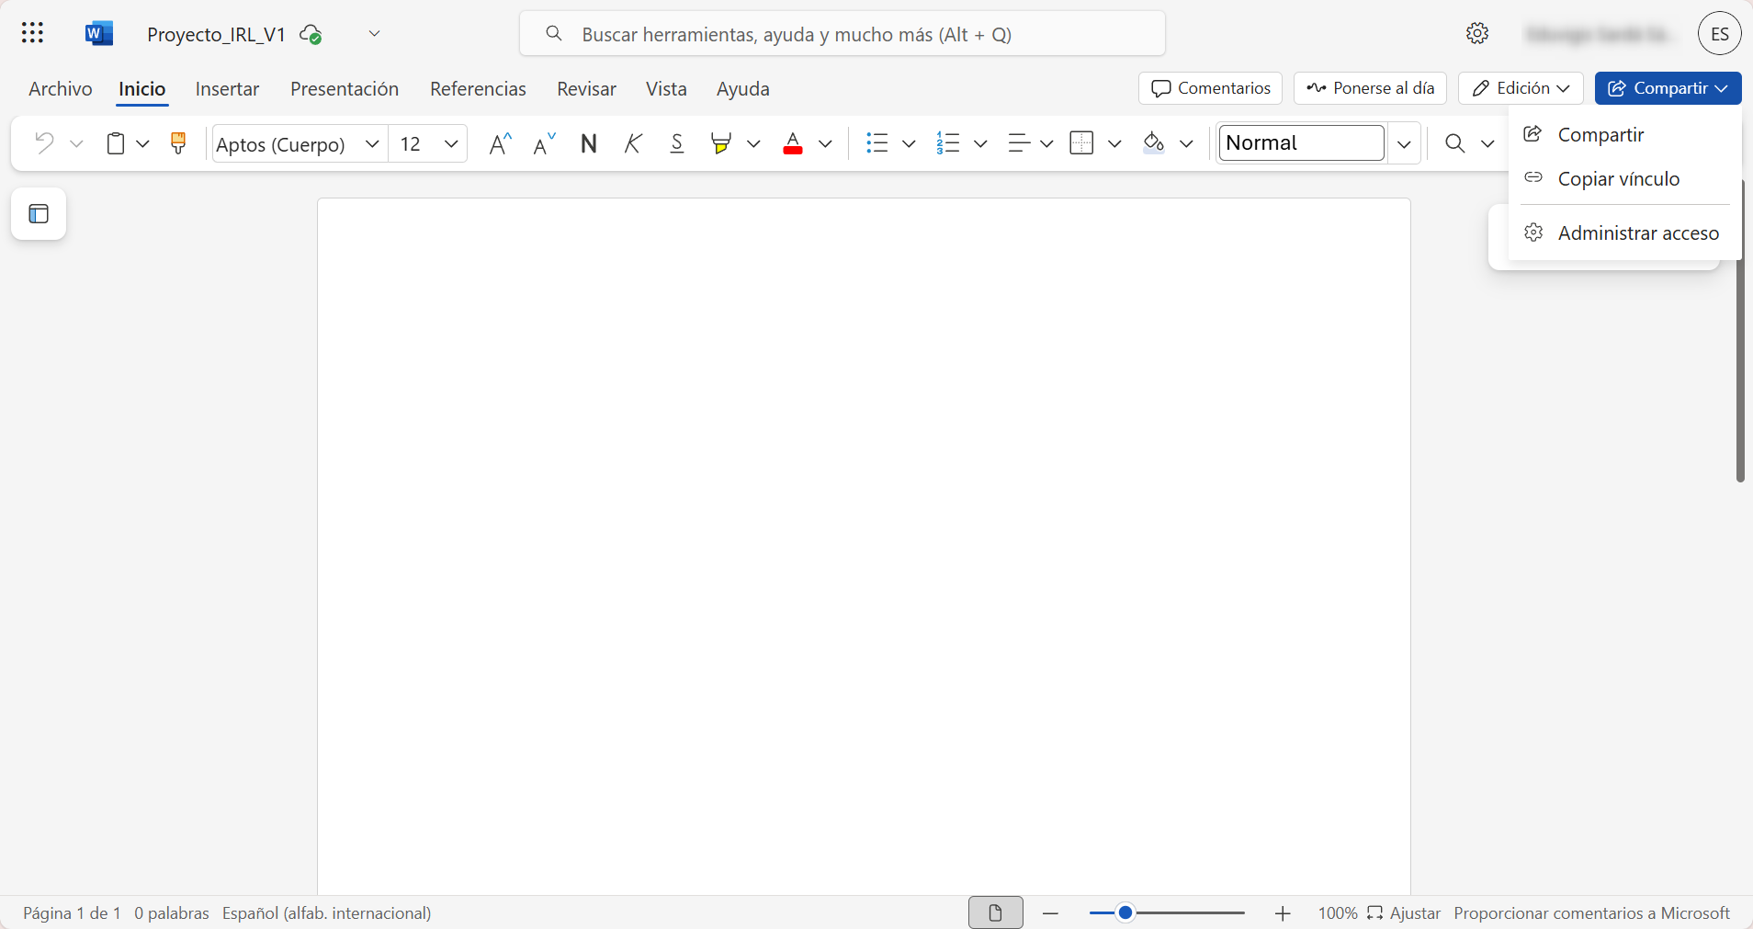
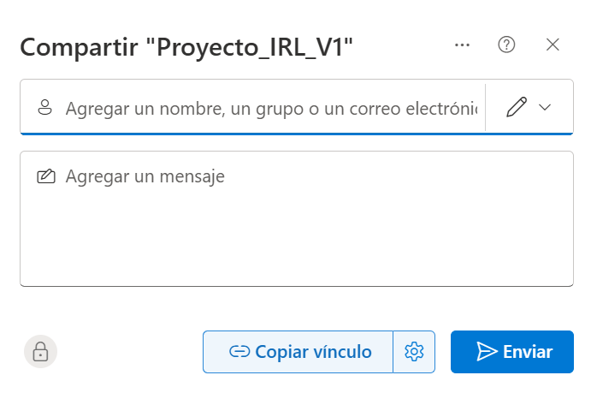

Comparte un documento de Word
2
Para compartir el documento desde el propio Word, haz clic en “Compartir” (1) y de nuevo en “Compartir” (2).
En la ventana de compartición que aparece, escribe el e-mail o busca a la persona (3) con quien necesites compartirlo, solo podrás compartirlo de forma interna. Por último, indica los permisos que le proporcionarás (4).
A partir de aquí dispones de dos formas de compartir el enlace:
Escribe un mensaje de contexto (5) y pulsa “Enviar” (6). La persona recibirá un correo electrónico de parte de Microsoft informándole que has compartido un documento con él o ella.
Haz clic en “Copiar vínculo” (7) y pégalo en un mensaje que ya tengas preparado en Outlook o Teams.
1
4
8
3
5
6
Si el documento está compartido con otras personas y solo necesitas reenviar el enlace, clica en “Copiar vínculo” (8).
7

Slide 10
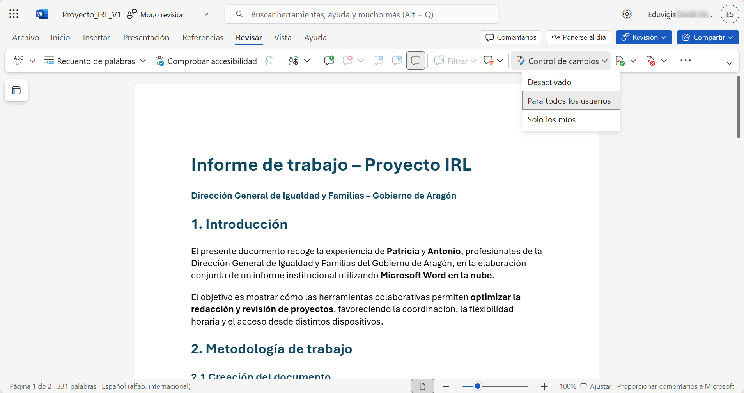
Activa y usa el control de cambios
El control de cambios es una funcionalidad vital cuando muchas personas trabajan sobre un mismo documento. Se utiliza para registrar todos los cambios que se realizan en un documento para aceptarlos o rechazarlos definitivamente.
Esta funcionalidad se debe activar desde la pestaña “Revisar” (1) y la opción “Control de cambios” (2).
En el desplegable (3) aparecen tres opciones:
Desactivar: No se registran los cambios.
Para todos los usuarios: Se registran los cambios de todos los usuarios.
Solo los míos: Se registran solo mis cambios.
2
1
3

Slide 11
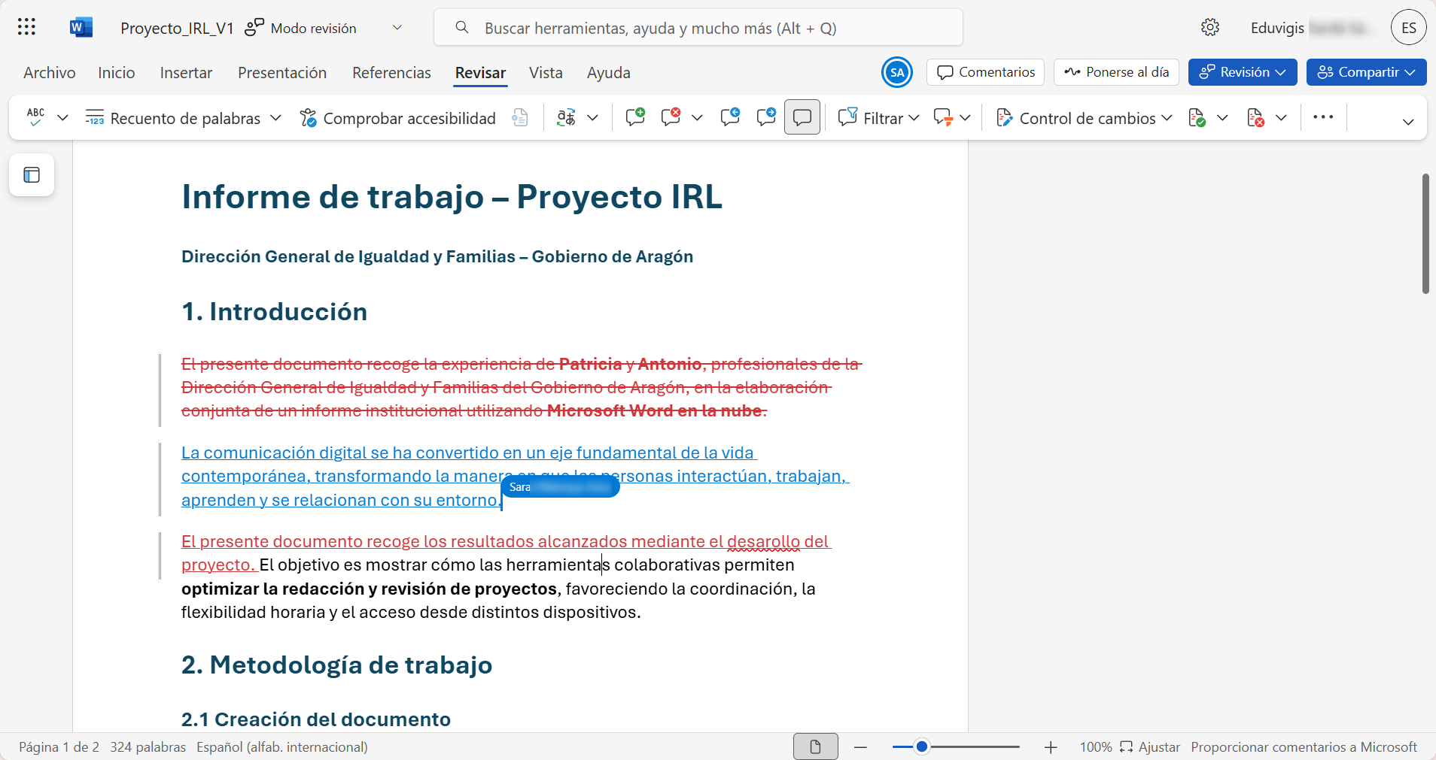
Activa y usa el control de cambios
La visualización de los cambios se muestra de la siguiente manera:
Texto eliminado (1): aparece con un tachado y color rojo.
Texto añadido (2): se muestra con un color específico (3), que indica qué colaborador hizo el cambio.
1
3
2

Slide 12
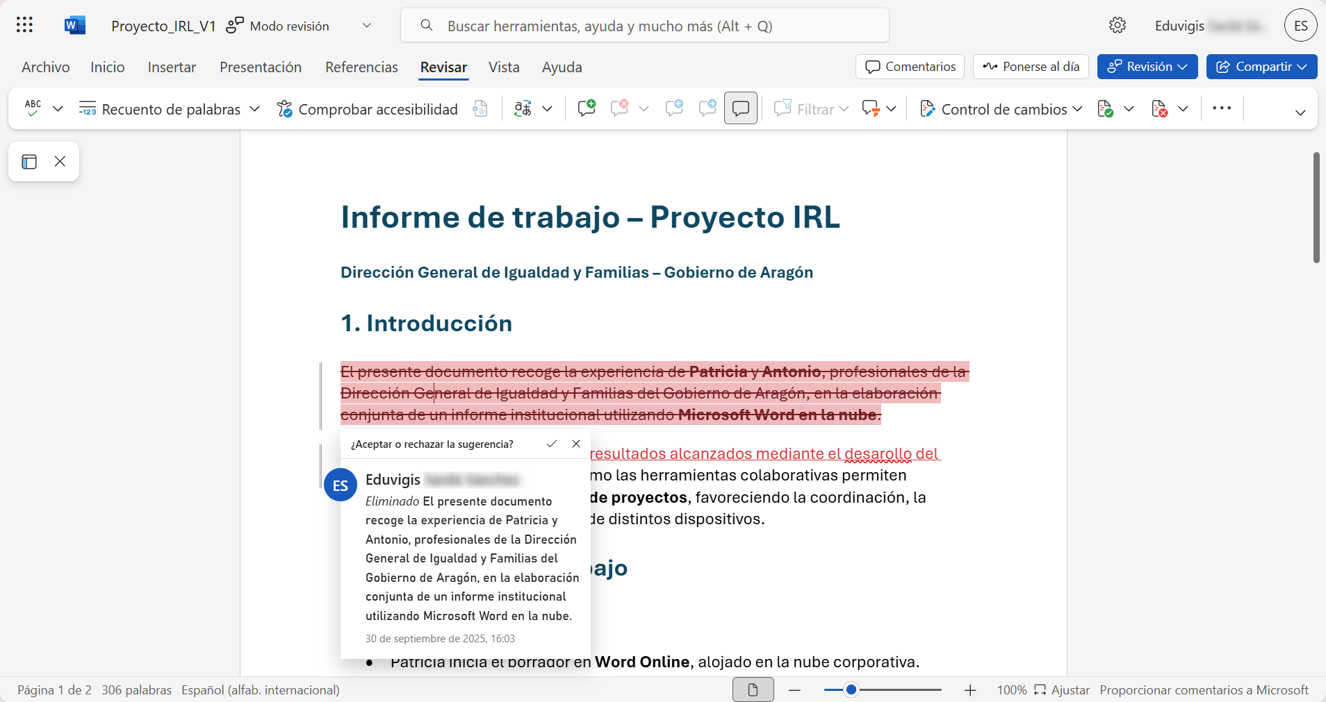
Activa y usa el control de cambios
Después de completar las modificaciones, los colaboradores pueden dedicar un tiempo a revisar juntos los cambios.
Al seleccionar el fragmento modificado (1), pueden seleccionar “Aceptar” (2) o “Rechazar” (3) para aprobar o eliminar modificaciones concretas.
Aceptar: las modificaciones aprobadas se integran de forma definitiva en el documento.
Rechazar: las modificaciones rechazadas se eliminan y se restaura el contenido original.
1
3
2

Slide 13
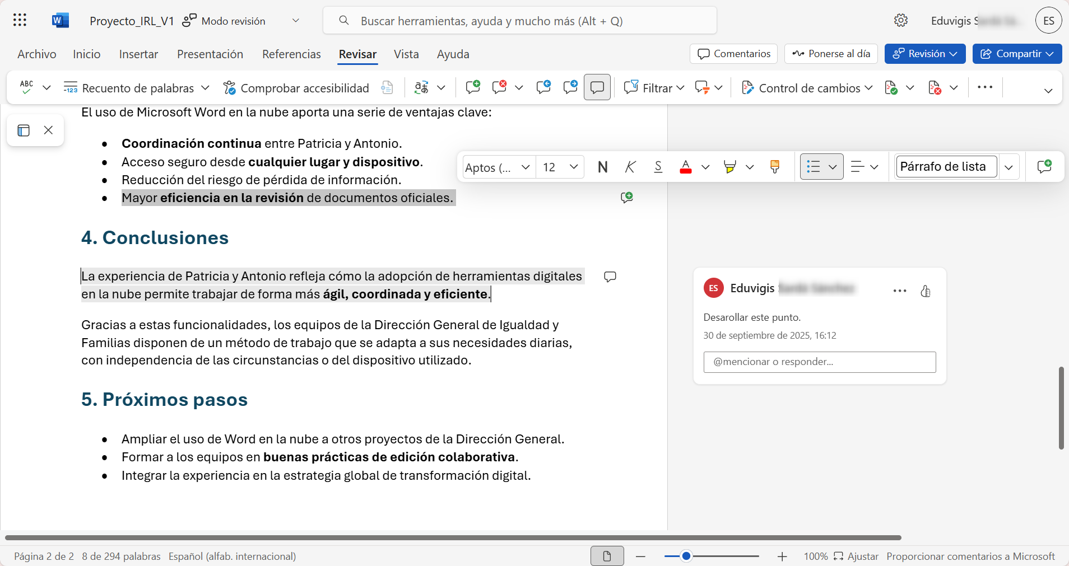
Gestiona los comentarios
Patricia identifica puntos clave en el documento donde considera necesario añadir explicaciones o sugerencias.
Para hacerlo, debe seleccionar el texto correspondiente y hacer clic en “Nuevo comentario” (1), opción que aparece en la barra superior de Word Web.
La opción de añadir comentario también aparece en la misma hoja y en la barra de herramientas flotante (2).
1
2

Slide 14
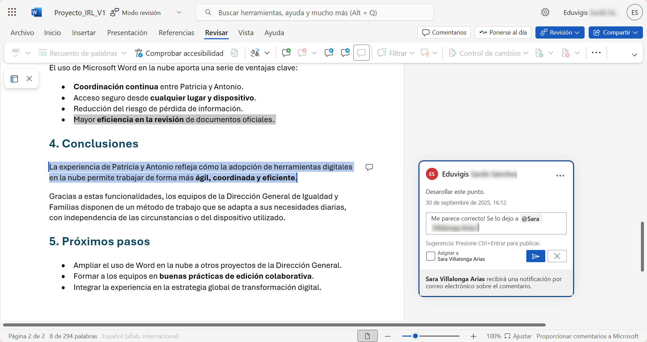
Gestiona los comentarios
Antonio lee los comentarios de Patricia y responde directamente en cada hilo (1).
Esto les permite mantener un diálogo claro y estructurado sobre los aspectos que se deben mejorar.
Desde los comentarios, es posible utilizar las menciones con @ (2) para notificar a la persona receptora.
También puedes asignarlo como tarea (3) para que le aparezca a la persona como cambio asignado.
3
1
2

Slide 15
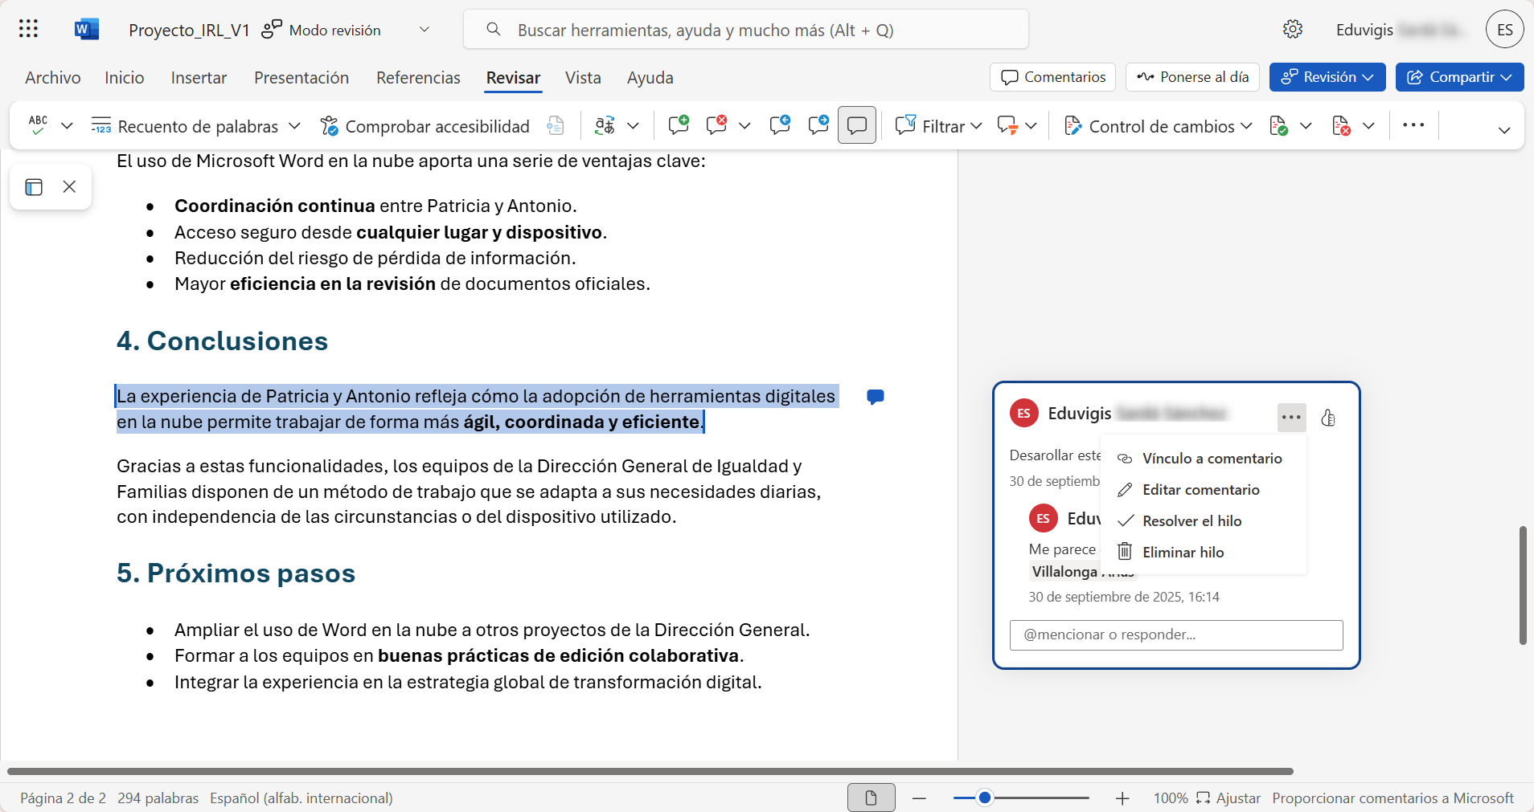
Gestiona los comentarios
Cuando has encontrado una solución, marca el hilo como resuelto (1) para mantener el orden y evitar confusiones.
1

Slide 16
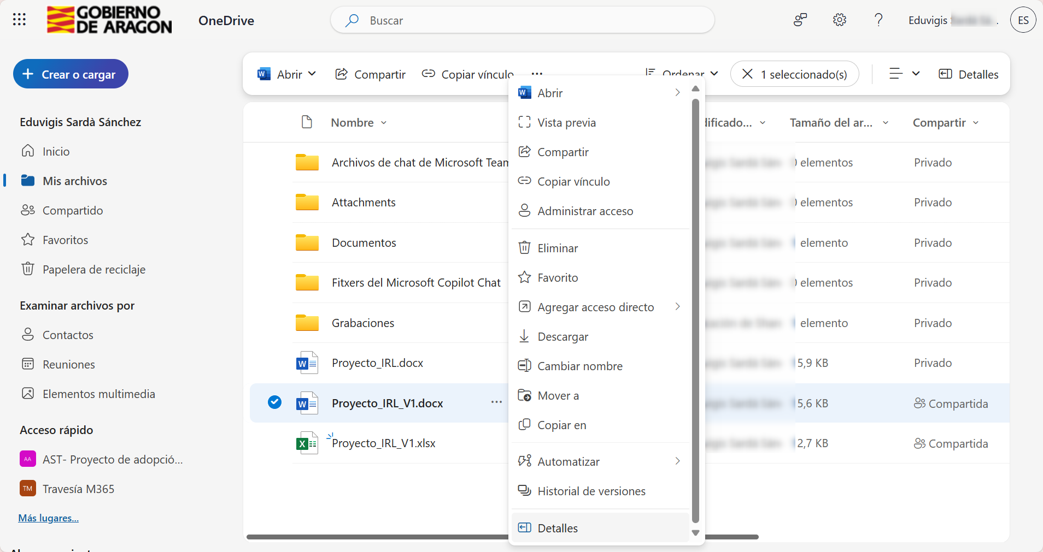
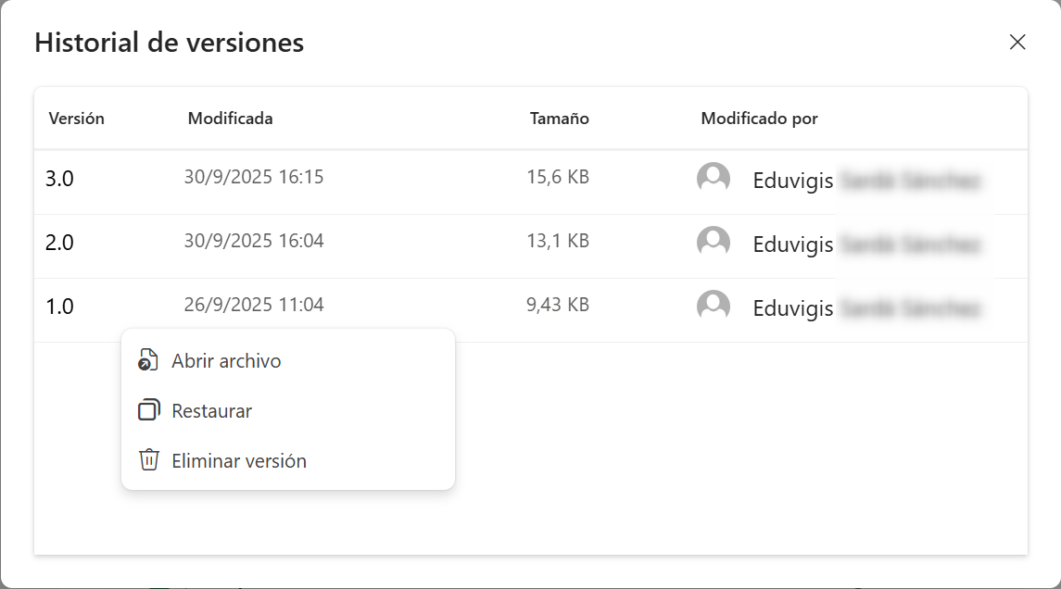
Recupera versiones anteriores
En caso de modificaciones no deseadas o errores, se puede recuperar una versión anterior del documento desde el historial de versiones. Es una opción que encontrarás en SharePoint o OneDrive.
Para ello, haz clic en el botón de tres puntos de opciones (1) y selecciona “Historial de versiones” (2).
Se abrirá una lista con todas las versiones guardadas. Desde ahí, seleccionando los tres puntos (3), puedes abrir una versión anterior (4) para revisarla o hacer clic en “Restaurar” (5) para reemplazar la actual.
3
4
5
1
2

Slide 17
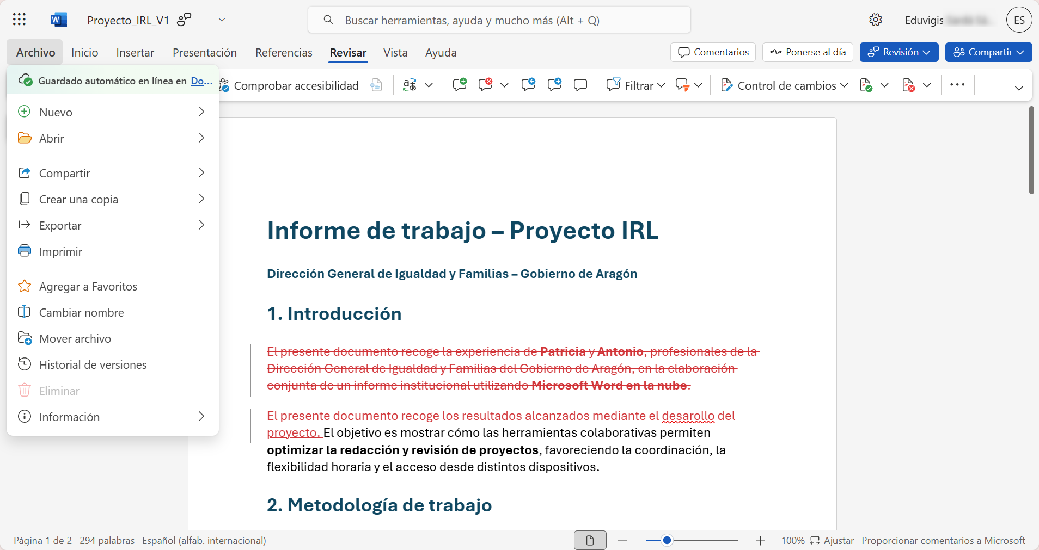
Recupera versiones anteriores
También puedes acceder al control de versiones desde Word, lo cual permite visualizar las versiones directamente en el documento.
Accede desde “Archivo”(1), y en el desplegable aparecerá la opción “Historial de versiones”(2).
Esto abrirá una ventana nueva donde revisar las distintas versiones que se han generado del documento.
1
2

Slide 18
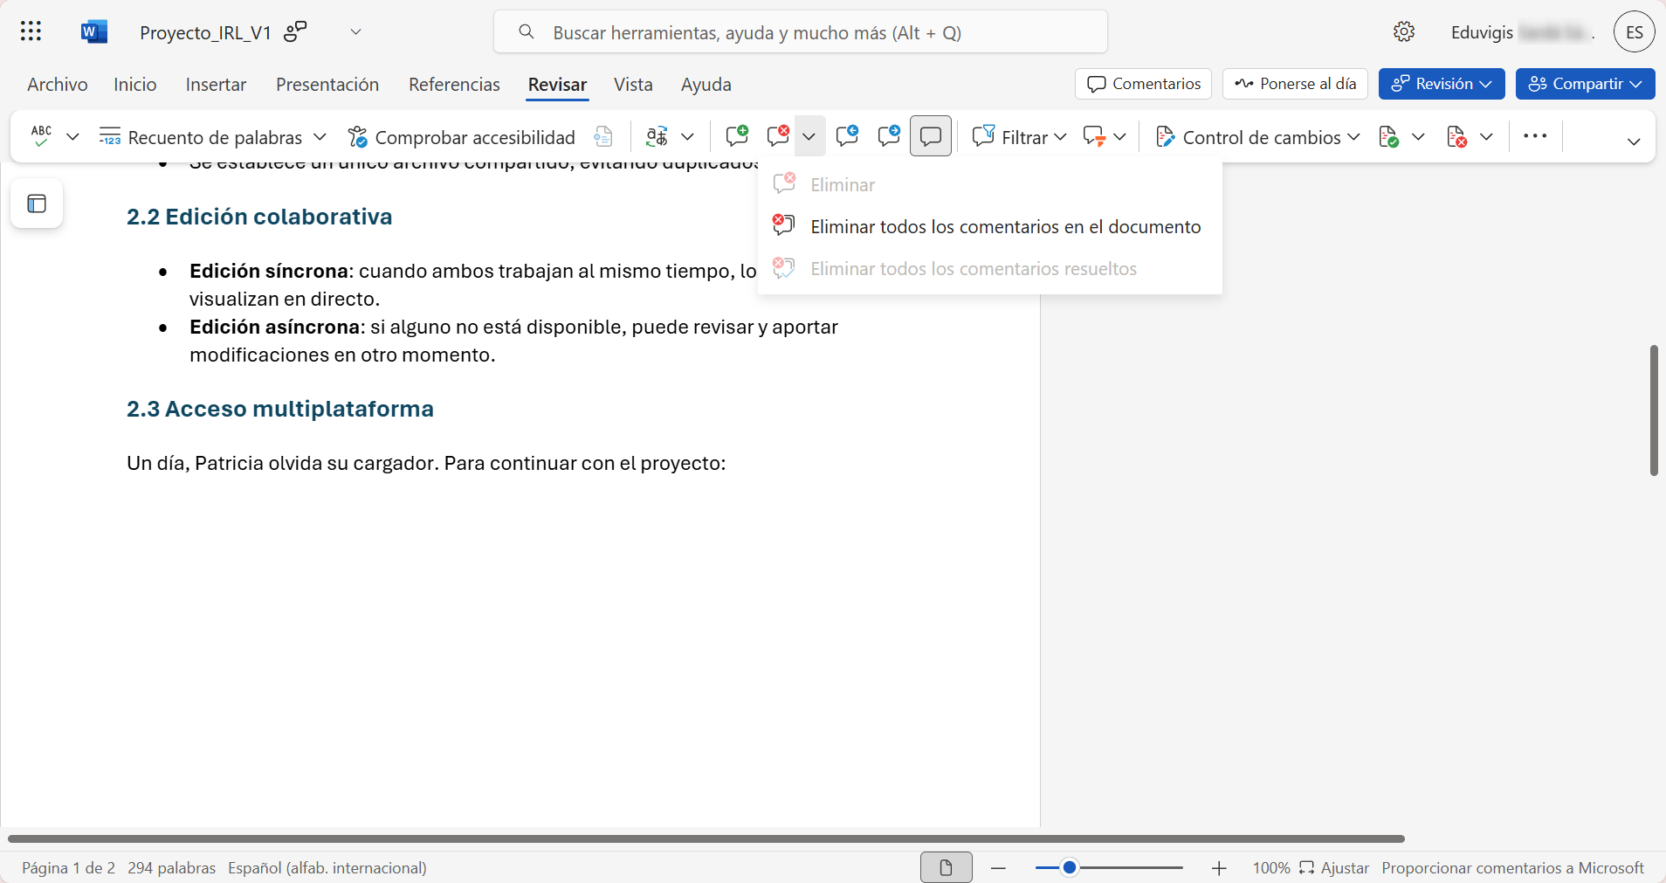
Realiza el cierre documental
Para finalizar el trabajo colaborativo es importante realizar un cierre documental. Este paso asegura que el archivo esté listo para su uso o distribución sin elementos innecesarios.
Primero, conviene hacer una revisión final del contenido para comprobar que el texto es correcto y que todas las aportaciones han sido incorporadas. Una vez validado, se deben eliminar todos los comentarios (1) desde la pestaña “Revisar” (2) ya que solo sirven durante la fase de colaboración y podrían generar confusión en la versión definitiva.
2
1

Slide 19
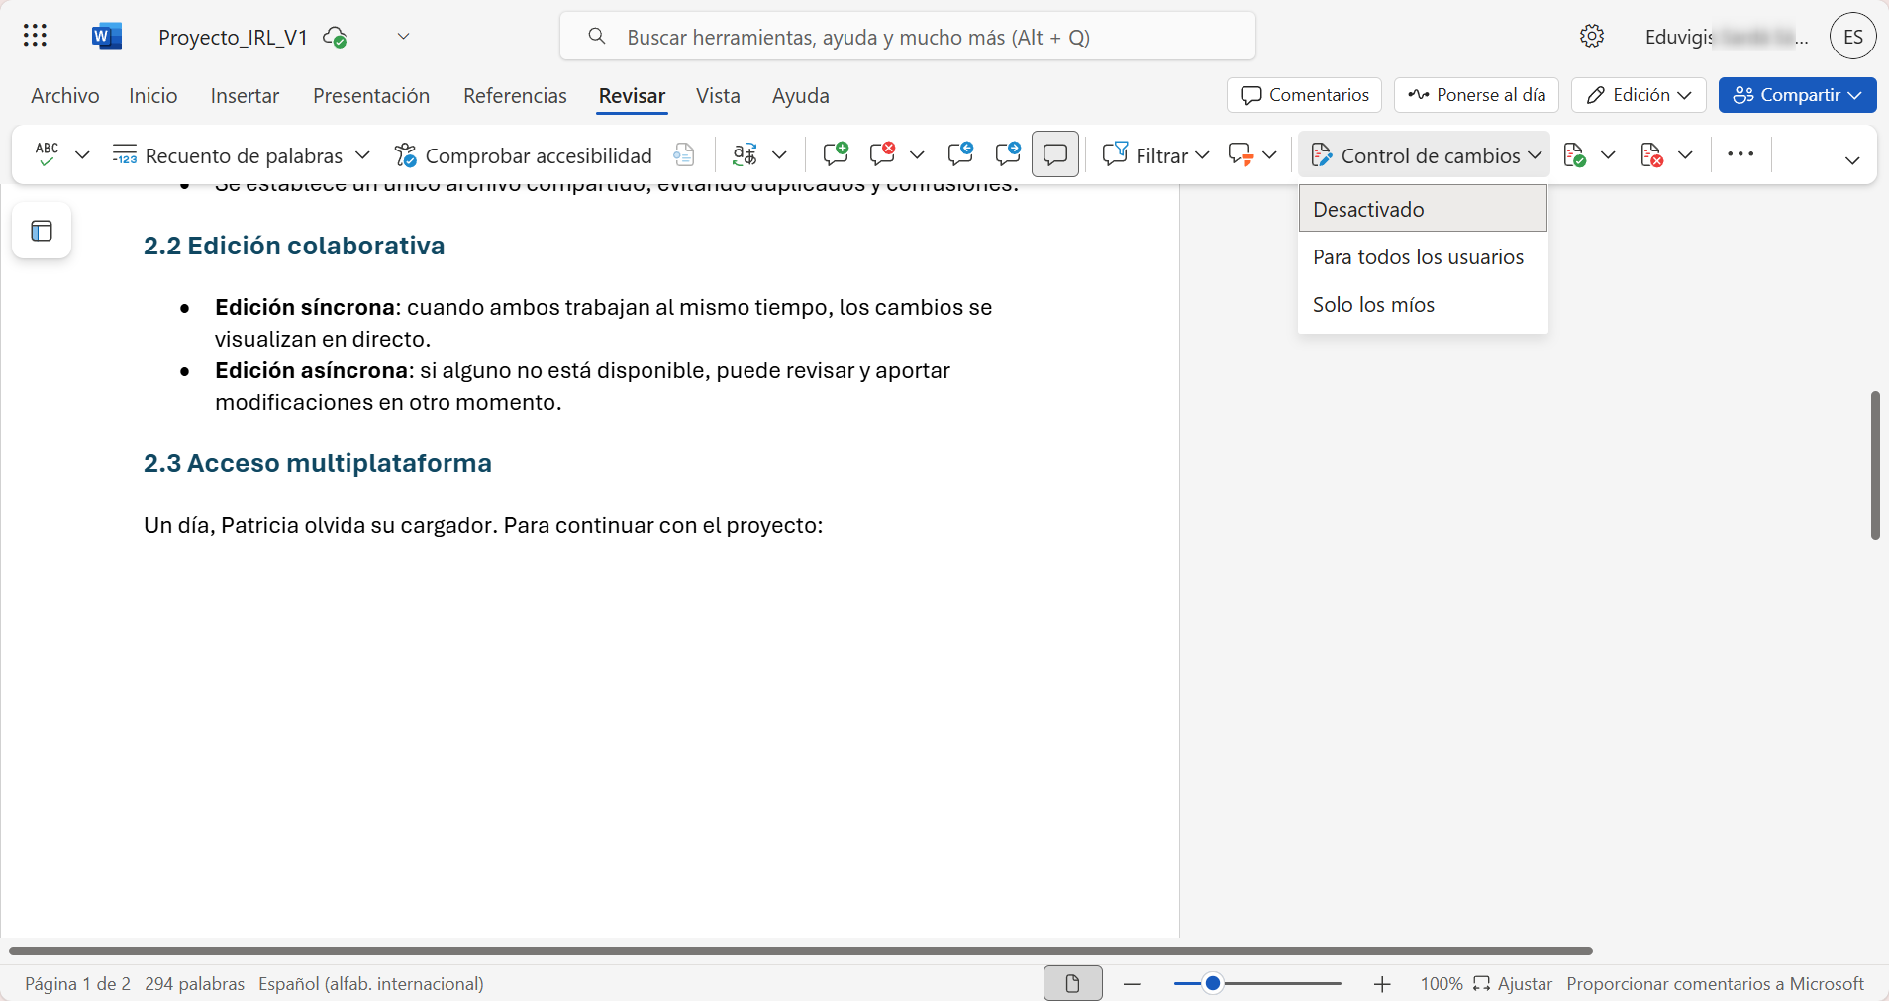
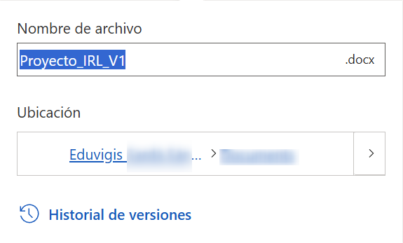
Realiza el cierre documental
Al cierre del documento, cerciórate de que el control de cambios está desactivado (1) para que el documento quede limpio y sin marcas visibles. Así se asegura que el resultado refleje únicamente el contenido final acordado.
Por último, el documento debe guardarse en el repositorio correspondiente (2), ya sea en OneDrive o en SharePoint, de manera que quede accesible para todo el equipo y se garantice la trazabilidad del trabajo realizado.
1
2

Slide 20
Recomendaciones y buenas prácticas
Utiliza OneDrive o SharePoint para asegurar el acceso en tiempo real o asíncrono y mantener copias de seguridad.
Activa el control de cambios para registrar modificaciones y facilitar la revisión.
Agrega comentarios para notas o sugerencias y márcalos como resueltos al gestionarlos.
Restaura versiones anteriores desde OneDrive si es necesario.
Desactiva el control de cambios, revisa la ortografía y guarda el documento final con un nombre claro.

Slide 21
He aprendido a...
Activar y gestionar el control de cambios.
Añadir comentarios al documento.
Responder y gestionar comentarios.
Utilizar el control de versiones.
Almacenar el documento final.

Slide 22
final

